Slide 1
Homework
Using Decorator Pattern
Jeremy

Slide 2
AGENDA
Case說明
系統原Class Diagram
使用Decorator Pattern – Class Diagram
簡易登入驗證系統測試
Console
Win

Slide 3
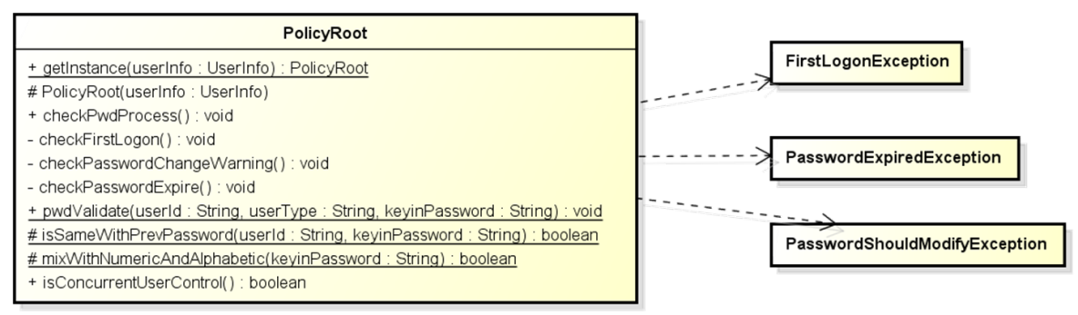
Case說明
於系統登入驗證成功後，檢查是否通過安全政策規範(依身分)
1.帳號是否有效
2.是否第一次登入
3.密碼是否過期
……
登入身分(上述檢查)
A.保戶(1 + 2)
H.內勤(1)
D.保經代(1 + 2 + 3)
…

Slide 4
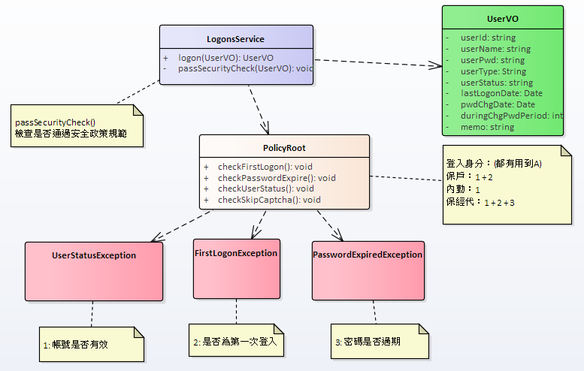
系統原Class Diagram

Slide 5
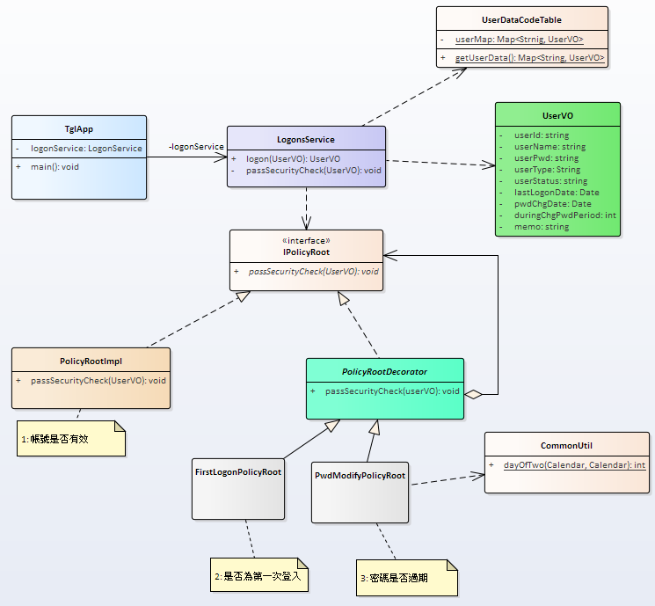
使用Decorator Pattern – Class Diagram

Slide 6
使用Decorator Pattern – Class Diagram

Slide 7
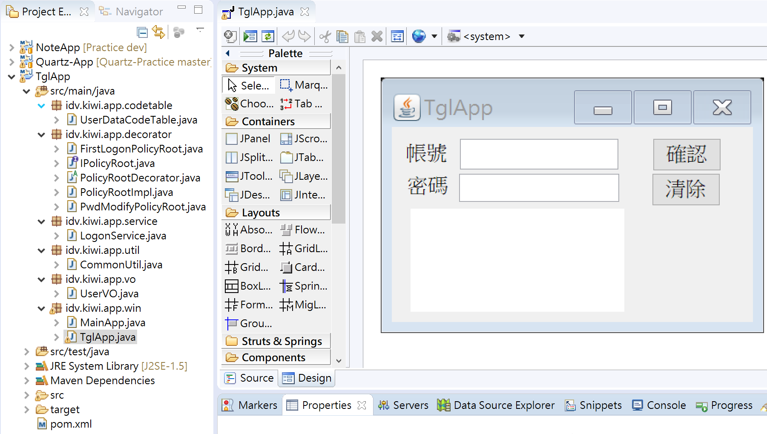
開發環境畫面

Slide 8
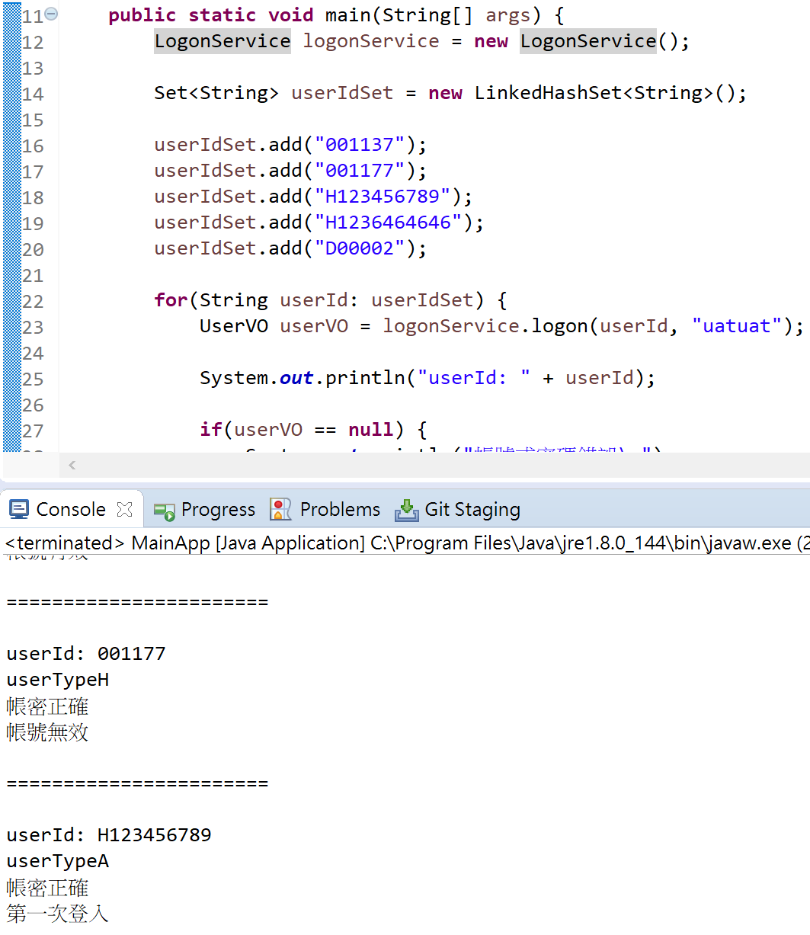
簡易登入驗證系統測試
console

Slide 9
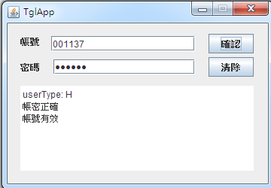
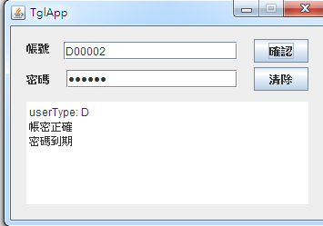
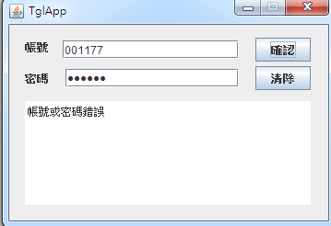
簡易登入驗證系統測試
win

Slide 10
The end

